Slide 1
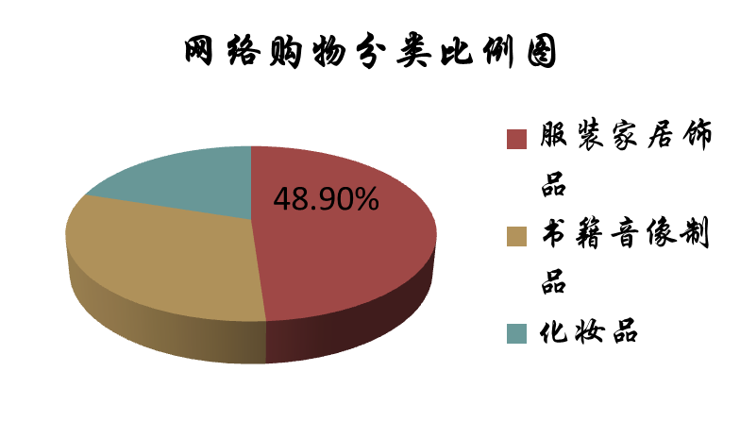
网 络 购 物
商品种类多而新
价格低
没有时间限制
商品容易查找
服务范围广
网络购物
优点
优缺点
信誉度问题
配送问题
支付问题
网络安全问题
缺点

